Slide 1
Module 3
CSR HR implementeren om het potentieel van het mkb te maximaliseren
"De steun van de Europese Commissie voor de productie van deze publicatie houdt geen goedkeuring in van de inhoud, die uitsluitend de standpunten van de auteurs weergeeft, en de Commissie kan niet aansprakelijk worden gesteld voor het gebruik van de informatie die erin is vervat 2020-1-DE02-KA202-007503
Deze bron is gelicentieerd onder CC BY 4.0

Slide 2
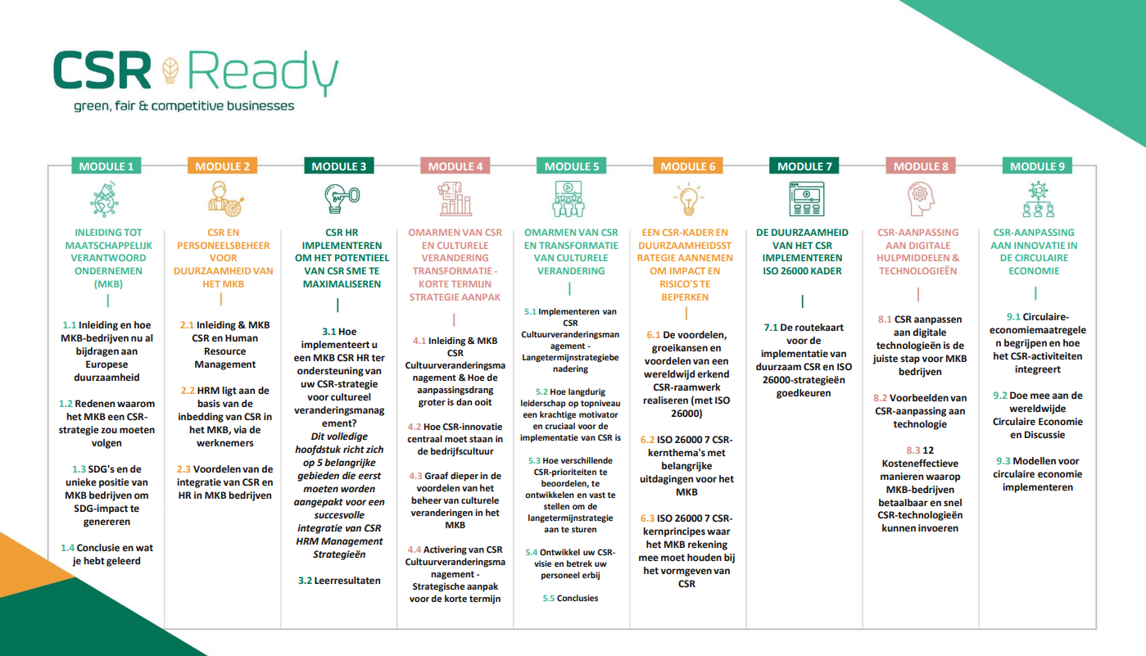

Slide 3
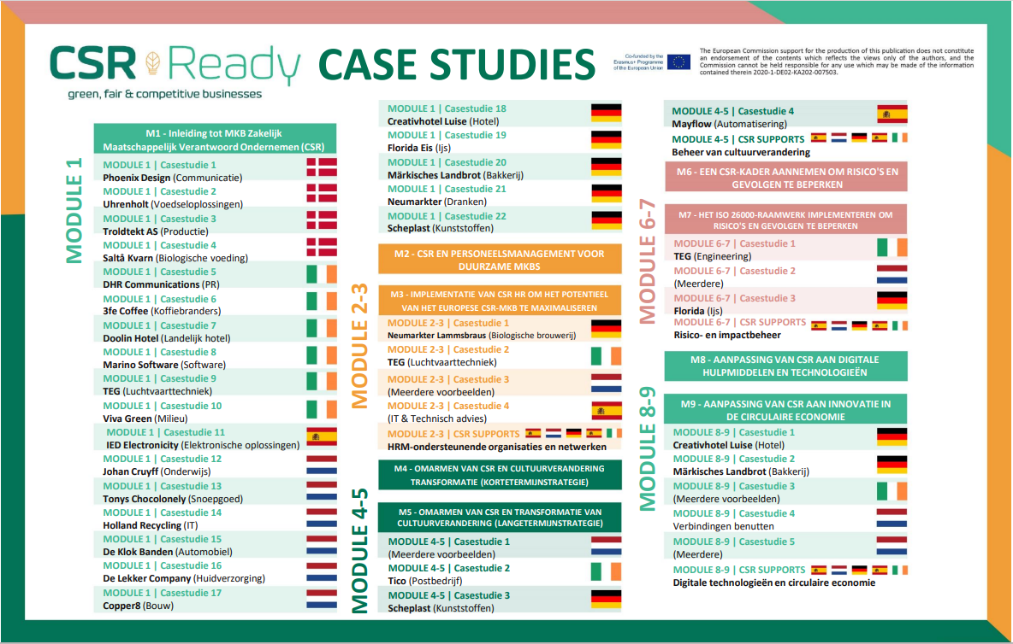

Slide 4
Overzicht van module 3
1
Deze module biedt stapsgewijze begeleiding bij het implementeren van een HR CSR-strategie voor cultureel veranderingsmanagement gericht op werknemersbetrokkenheid en CSR-integratie. De stappen zijn
Visie, missie, waarden en strategie zodat CSR wordt begrepen en geïntegreerd in het DNA van het bedrijf.
Gedragscodes voor werknemers zodat bepaalde gedragsnormen worden begrepen en toegepast
Werkplekplanning en werving zodat CSR deel uitmaakt van de algemene communicatie, training en andere wervingsprocessen.
CSR-oriëntatie, -training en -competentieontwikkeling
CSR-veranderingsbeheer stimuleren
Hoe implementeert u een MKB CSR HR ter ondersteuning van uw CSR-strategie voor cultureel veranderingsmanagement?
Dit volledige hoofdstuk richt zich op 5 belangrijke gebieden die eerst moeten worden aangepakt voor een succesvolle integratie van CSR HRM Management Strategieën
2
Leerresultaten

Slide 5
Leerresultaten
Leer de vijfstappenaanpak om CSR HR te implementeren zodat het volledig wordt geïntegreerd in het DNA van het bedrijf
Begrijp dat HR een belangrijke CSR-partner is en het voortouw kan nemen of met managers kan samenwerken om CSR-doelstellingen te integreren in de manier waarop zaken worden gedaan.
Begrijp dat HR kan fungeren als een belangrijke drijvende kracht achter het CSR-engagement van werknemers, zowel verticaal als horizontaal op alle afdelingen.
Ontdek de verschillende HR-methoden voor CSR die passen bij verschillende bedrijven, afhankelijk van hun waarden, missie en visie.
Realiseer je dat CSR geen kostenpost is, het is een investering en vereist door de klanten en werknemers van vandaag.

Slide 6
Hoe CSR HR implementeren voor het MKB
Strategie voor beheer van culturele verandering
Sectie 1

Slide 7
Een goed geïntegreerde HR CSR-strategie voor cultuurverandering behoudt werknemers
Een goed ontwikkelde cultuurveranderingsstrategie omvat een prestatie- en talentmanagementstrategie met geïntegreerde CSR-componenten. De strategie is ontworpen om CSR-elementen en -doelstellingen in te bedden om de kans op en de impact van het verliezen van werknemers te verkleinen en een reputatie op te bouwen die potentiële nieuwe werknemers aantrekt.

Slide 8
CSR HR-strategie - Heeft eerst een HRM (Human Resource Manager) nodig
Bedrijven (inclusief KMO's) hebben een HR-manager of HR-expertise nodig voor de ontwikkeling en implementatie van een CSR-strategie. HR is een strategische partner in de HR-ontwikkeling en -implementatie van het bedrijf. Zij kunnen de formulering en implementatie van de CSR-strategie sturen vanuit een belangrijk "mensenperspectief". Dat betekent dat ze bij elke fase van het proces betrokken moeten zijn;
CSR-bedrijfsplan en -strategie. HR kan CSR HR-begeleiding bieden voor het Business Plan en strategische richting geven vanuit een HR-perspectief zodat CSR op alle niveaus van het bedrijf kan worden ingebed. Dit omvat ontwikkeling van mensen, beleid en HR-strategie, ondersteuning, training, CSR-werknemersprogramma's, enz.
Als je zelf geen HRM-expertise in huis hebt, kun je ze inhuren via een advies- of mentorrol.

Slide 9
Wanneer CSR is ingebed in de mainstream bedrijfsstrategie, wordt het een mechanisme om menselijk potentieel te ontsluiten," aldus de rapporteur.
Corostrandberg
'
'
CSR + HR + BS = menselijk potentieel

Slide 10
Stap 1 Visie, missie, waarden en strategie

Slide 11
HR is essentieel voor de implementatie van cultuurverandering bij CSR
Effectbeoordeling
Van bedrijven wordt verwacht dat ze rekening houden met de impact van hun activiteiten op de maatschappij, het milieu en de economie. HR beschikt over de vaardigheden en middelen om de impact op werknemers en mensen te beoordelen.
HR staat centraal bij een bedrijfsbrede cultuurverandering
HR zijn de experts met de relevante kennis en vaardigheden voor het bedrijf om te leren en cultureel te veranderen naar CSR.
HR-sleutel voor effectieve levering
HR is verantwoordelijk voor veel van de belangrijkste systemen en processen, zoals werving, training, communicatie en retentie. Effectieve levering van CSR is afhankelijk van deze systemen en processen.
Mensen managen Risico's managen
Het vertrouwen en de risico's van een bedrijf worden fundamenteel beïnvloed door de manier waarop mensen worden gemanaged
Medewerkers zijn prioritaire belanghebbenden
Werknemers zijn een prioritaire stakeholder in elk CSR-programma
Geloofwaardigheid vereist actie
Het is niet langer goed genoeg om alleen maar te zeggen dat je goed doet, je moet het ook waarmaken
Bron CIPD, 2002, P15

Slide 12
Stap 1: Visie, missie, waarden en strategie
Dit is de eerste stap om CSR in het DNA en het operationele en strategische kader van een bedrijf in te bouwen.
Succesvolle implementatie van CSR vereist een duidelijk doordachte visie, missie en waardeverklaring. Als deze verklaringen nog niet zijn ontwikkeld met CSR in het achterhoofd, kan HR de ontwikkeling ondersteunen en ze bijwerken om CSR aan de orde te stellen. Zodra de visie, missie en waarden zijn gedefinieerd, is het bedrijf klaar om de CSR-strategie te ontwikkelen.
HR kan de noodzaak en kansen van CSR schetsen en hoe het kan bijdragen aan de ROI van het bedrijf. Ze kunnen duidelijk maken waarom het zowel een goede bedrijfsstrategie als een goede mensenstrategie kan zijn.
De manager kan de kansen onder de aandacht brengen van het senior management en de raad van bestuur over wat het betekent (vanuit beide invalshoeken Mens en Bedrijf), en uitleggen waarom het zakelijk gezien verstandig is. Idealiter worden werknemers en andere belanghebbenden betrokken bij de ontwikkeling van de bedrijfsvisie, missie en waarden, waarover later meer.

Slide 13
Waarom een visieverklaring?
Een visieverklaring laat zien waarom een organisatie doet wat ze doet.
De Visieverklaring geeft de toekomstige richting aan voor het bedrijf en waar het naar streeft over 5 tot 10 jaar +.
Het geeft aan waar het bedrijf op de lange termijn naar streeft, hoe het bedrijf werkt en hoe het wordt en zal worden geleid door zijn CSR-waarden, zodat het de juiste balans kan vinden tussen commerciële belangen en kan handelen als een verantwoordelijk bedrijf.

Slide 14
Waarom een missieverklaring?
De Missieverklaring laat zien hoe de Visieverklaring zal worden bereikt. Het beschrijft de waarden, verbintenissen, acties en activiteiten van het bedrijf die nu vaak dagelijks zullen plaatsvinden. Het richt zich op bedrijfsdoelstellingen, klanten, naleving, samenwerking en het delen van betere praktijken en een kwaliteitsmentaliteit. Deze acties moeten worden ondersteund door CSR en toewijding aan de drievoudige bottom line (d.w.z. sociaal, milieu en financieel) en duurzame ontwikkeling.

Slide 15
CSR heeft bedrijfsvisie en betrokkenheid van medewerkers nodig
Overkoepelende CSR-visie
Bedrijven met een goede CSR-reputatie hebben CSR als onderdeel van hun algemene visie. Een CSR Visie zorgt ervoor dat het gedrag van het bedrijf en dat van de mensen op een consistente manier is afgestemd op de CSR-waarden. De Visie verankert CSR-waarden in het hele bedrijf en bouwt zo aan het vertrouwen in de markt en de reputatie van het bedrijf in de ogen van klanten, belanghebbenden, partners en werknemers. Een andere kritische succesfactor voor het implementeren van de CSR Visie is de betrokkenheid en steun van het senior management, managers, leidinggevenden en de raad van bestuur. Deze betrokkenheid moet worden versterkt en ondersteund door HR, zodat zij het personeel kunnen betrekken en ondersteunen en kunnen zorgen voor de nodige strategieën, beleidslijnen, vaardigheden, hulpmiddelen en stimulansen voor werknemers.
Medewerkersparticipatie is een prioriteit
Duurzaam HR-management in combinatie met CSR is de sleutel. Werknemers zijn in het mkb de vier belangrijkste belanghebbenden, de andere zijn aandeelhouders, klanten en gemeenschappen. Voor een succesvolle implementatie is het van cruciaal belang dat het personeel meewerkt aan en zich committeert aan de CSR-doelstellingen van het bedrijf. HR-praktijken vergemakkelijken de verankering van de deelname van het personeel door de ontwikkeling van CSR-competenties, opleiding, ondersteuning van de ontwikkeling van programma's, enz. CSR-doelstellingen zouden nog een stap verder moeten gaan en ingebed moeten worden in het werknemersimago van het MKB en deel moeten uitmaken van het waardevoorstel om bij een bepaald bedrijf te werken.

Slide 16
HR CSR beschermt bedrijfswaarden
Zoals we eerder hebben onderzocht, draait bedrijfswaarde steeds meer om immateriële zaken zoals goodwill, reputatie, vertrouwen, talent en intellectueel kapitaal, waardoor CSR een steeds belangrijkere overweging wordt.
Als belangrijke aanjager van duurzaam CSR hebben bedrijven HR nodig om werknemers te betrekken zodat CSR op elk niveau in het bedrijf kan worden geïntegreerd. Het niveau van de werknemers is een van de belangrijkste implementatieniveaus. HR helpt het mkb zijn CSR-doelstellingen te bereiken (via zijn mensen, d.w.z. werknemers, managers, directeuren, enz.) en vast te houden aan zijn CSR-beginselen die consistent zijn met de strategische bedrijfsrichting. Alles minder dan volledige bedrijfsintegratie, vooral bij werknemers, zal uiteindelijk leiden tot negativiteit en wantrouwen en tot reputatieschade omdat er een kloof is tussen visie, uitvoering en activiteiten.
Hoe HR CSR-hulpmiddelen en -ondersteuning eruit zien....
Developing the Global Leader of Tomorrow, merkte op dat "een reeks HR-hendels belangrijk zijn voor het ontwikkelen van [CSR] bedrijfscapaciteiten: het opbouwen van deze kennis en vaardigheden door middel van leiderschapsontwikkelingsprogramma's, carrièreontwikkelingsplanning, opvolgingsplanning, prestatiebeheer, en stimuleringssystemen en competentiekaders, en het zoeken naar deze kennis en vaardigheden bij het werven van nieuw talent in de organisatie". (Ashridge, 2008, p. 10).

Slide 17
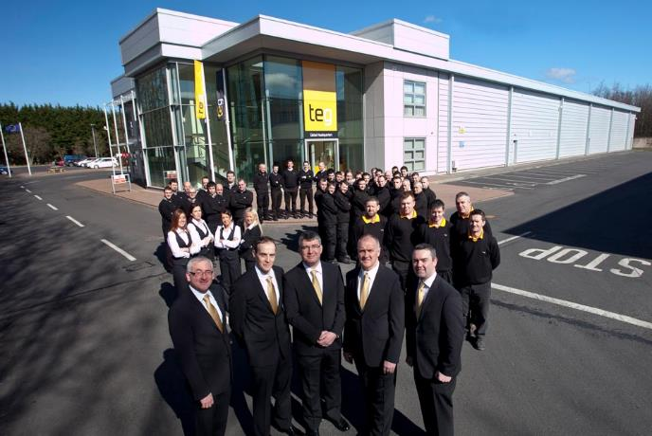
CASE STUDIE - TEG, Ierland
Is een toonaangevend Iers engineeringbedrijf dat levert aan de farmaceutische, biofarmaceutische en luchtvaartsector.
https://teg.com/
TEG CSR- en duurzaamheidsstrategie
Elk jaar biedt TEG een intensief vierjarig Leerlingenprogramma in de Gereedschapmakerij. Ze hebben een 6-jarig programma voor hoger onderwijs voor schoolverlaters waar studenten kunnen verdienen terwijl ze leren. TEG werkt samen met plaatselijke hogescholen zodat werknemers de ondersteuning krijgen die ze nodig hebben, bijv. IT Sligo. Ook mensen met een sociale uitkering worden uitgenodigd voor het leerprogramma. Diversiteit: TEG moedigt ook vrouwen aan om bij hun bedrijf te komen werken, maar dit is moeilijk gebleken in de sector. Van de 86 werknemers zijn er slechts vier vrouw, waarvan er één een belangrijke rol speelt in het engineeringontwerpteam. Om een goede balans tussen werk en privéleven te bevorderen, biedt TEG flexibiliteit in het geval van familiekwesties. Werknemers kunnen van ploegendienst wisselen om veranderingen ...bekijk de volledige casestudy

Slide 18
Stap 2 Gedragscodes voor werknemers

Slide 19
Stap 2: Gedragscodes voor werknemers
HR is doorgaans verantwoordelijk voor het opstellen en implementeren van gedragscodes voor werknemers. Dit zijn de gedragsnormen die van werknemers worden verwacht om ervoor te zorgen dat het bedrijf effectief, open en verantwoordelijk is en werknemers een productieve en ondersteunende relatie hebben met andere werknemers, vrijwilligers en andere mensen met wie ze omgaan. Het is een van de zeldzame documenten waaraan alle werknemers gebonden zijn en waarmee ze in contact komen.
HR-managers kunnen CSR-bedrijfsprincipes opnemen in de gedragscode voor werknemers, waarbij alle medewerkers zich moeten houden aan een ethische CSR-cultuur binnen het bedrijf. Werknemers tekenen voor 100% naleving van de ethische CSR-waarden van het bedrijf.
Dit document geeft formeel uitdrukking aan en informeert werknemers vanaf het begin over de inzet van het bedrijf voor op sociale en milieuaspecten gebaseerde besluitvorming en waarden. Als zodanig is het een belangrijk instrument voor de culturele integratie van CSR-normen in het MKB. Het is belangrijk om termen te definiëren die misschien niet bekend of volledig begrepen zijn, zoals "duurzaamheid" en "CSR", en wat dit voor het bedrijf betekent. Ook moet met voorbeelden duidelijk worden uitgelegd welke CSR- en gedragsnormen van werknemers worden verwacht.

Slide 20
Hoe ziet dit eruit? Milieu Voorbeeld
HR kan een aantal onderdelen opnemen in haar Business Conduct Policy, bijv,
Een die betrekking heeft op milieu, gezondheid en veiligheid (EHS). HR kan een EHS-beleidsverklaring opstellen waarin werknemers worden gemandateerd om te voldoen aan EHS-beleid, inclusief het voorkomen van vervuiling aan de bron, het ontwikkelen van producten die een minimaal effect hebben op het milieu, het werken aan energie-efficiëntie en het opnemen van de juiste veiligheids- en gezondheidsoverwegingen in dagelijkse taken en zakelijke beslissingen.
Het kan werknemers waarschuwen om "gemiste kansen om vervuiling te voorkomen en afval te verminderen; gemiste kansen om de energie-efficiëntie te verbeteren; onveilige activiteiten en werkomstandigheden; en leveranciers, externe fabrikanten en dienstverleners die de waarden op het gebied van milieu, gezondheid en veiligheid (bedrijfsnaam) niet delen" te vermijden.

Slide 21
Stap 3 Werkplekplanning en werving

Slide 22
Stap 3: Werkplekplanning en werving
De wereld verandert en dat betekent dat bedrijven en werknemers moeten volgen om duurzaam te zijn. De nieuwe "groene economie" betekent dat de markt verandert en dat bedrijven nieuwe of aanvullende competenties en vaardigheden nodig hebben om hun CSR-transformatie te ondersteunen.
Voor een KMO bestaat dit uit het evalueren van bestaande vaardigheden en competenties op het gebied van CSR die het bedrijf nodig heeft om te functioneren als een bedrijf dat bijdraagt aan een duurzame economie, milieu en samenleving. Deze vaardigheden zullen de KMO helpen om sociale, ecologische en economische uitdagingen in de eigen organisatie te helpen voorkomen of minimaliseren en uiteindelijk bij te dragen aan de algemene wereldwijde oorzaak, zoals schaarste van hulpbronnen en energie, armoede onder mensen, aantasting van het milieu, verandering van negatief maatschappelijk gedrag en verwachtingen van de overheid.
Voorbeelden van CSR-competenties en -vaardigheden zijn verantwoordelijkheid en eigenaarschap, tijd- en deadlinebeheer, praktische probleemoplossing en beoordelingsvermogen, communicatie, coaching en samenwerken met anderen.

Slide 23
Er zijn meerdere competenties en vaardigheden die kunnen worden ontwikkeld om de duurzaamheidsbeloften en -waarden van bedrijven te versterken en te ondersteunen.
Strategisch denken
Vermogen om te leren en te ontwikkelen
Dit zorgt ervoor dat u het grotere CSR-plaatje ziet en helpt u innovatief te zijn door de juiste vragen te stellen, alle betrokken effecten in overweging te nemen en bereid te zijn uzelf uit te dagen en verschillende ideeën te omarmen. Een goede CSR-strategie is gemakkelijk te implementeren en te volgen.
Duurzaam CSR is voortdurend in ontwikkeling en vereist veel leren hoe het anders en beter kan. Gepassioneerd zijn over CSR is de eerste stap om te leren hoe.
Communicatie
Aanpassingsvermogen
Sterke communicatieve vaardigheden gaan hand in hand met CSR-training, probleemoplossing, sterke besluitvorming, goed luisteren, oplossingen vinden en uitleggen, impact begrijpen en ideeën van anderen herkennen.
Je moet snel kunnen veranderen en klaar zijn om je CSR-strategie en actieplannen op elk moment aan te passen. Je moet flexibel kunnen denken en je gemakkelijk kunnen aanpassen zodra je effecten of oplossingen hebt geïdentificeerd.
Ondersteund door sterk leiderschap en HR-engagement
Bron csrgrowth

Slide 24
Stap 3: Werkplekplanning en werving
2
Workforce CSR Planning bestaat uit...
Identificeer toekomstige CSR-competenties
Vaststellen welke CSR-competenties in de toekomst nodig zijn door na te gaan wat er nodig is en wat de hiaten en overschotten aan competenties zijn. Toekomstige CSR-competenties zijn onder andere vooruitziend denken, kritisch denken, CSR-management en inzicht (meer voorbeelden) Maar voordat medewerkers CSR-competent kunnen worden, moeten ze leren en worden opgeleid in CSR en CSR-competenties.
1
Huidige CSR-competenties analyseren
Het analyseren van de CSR-competenties van het huidige personeelsbestand (d.w.z. kennis, vaardigheden, vaardigheden, gedrag) die bijdragen aan de individuele CSR-prestaties en die van het huidige bedrijf. Deze zullen verschillen afhankelijk van of het bedrijf nieuw of ervaren is in het implementeren van CSR.
3
Een plan opstellen om het personeelsbestand op te bouwen dat nodig is om de toekomstige CSR-doelstellingen te ondersteunen
4
Evalueer om er zeker van te zijn dat de CSR-competenties van het personeel nog steeds geldig zijn, dat de CSR-cultuur en -activiteiten in stand worden gehouden en dat de CSR-doelstellingen worden gehaald.

Slide 25
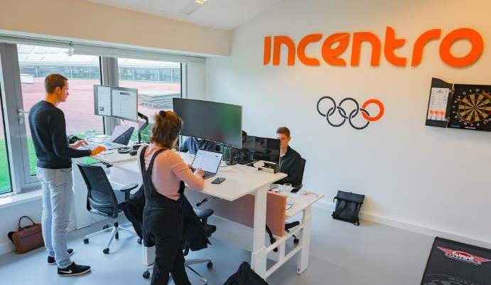
Incentro, Spanje
Incentro zijn IT-consultants die digitale oplossingen bouwen, die digitale transformatie, architecten van verbluffende klantervaringen.
https://www.incentro.com/en/home
Casestudie
Dapperheid, beheersing en autonomie. Dit zijn de belangrijkste kenmerken van de profielen die deel uitmaken van Incentro's team. Mensen die niet bang zijn om een uitdaging aan te gaan en die doorzetten. Zij zoeken verandering. Zij worden Changers genoemd. Stages. Elke YPA'er heeft zijn expertise en bij elke expertise hoort een andere specialisatiecursus. Op deze manier haalt iedereen de meeste waarde uit de YPA, omdat je meer leert over vakspecifieke zaken. Win-win want je wordt een expert, plus je hebt de tijd om je ervaringen en kennis te delen met andere YPA'ers. Na dit traineeship is er een mogelijkheid om als echte consultant aan de slag te gaan bij Incentro....zie volledige Case Study

Slide 26
Stap 4 Oriëntatie, training en competentieontwikkeling
Human resource managers begrijpen de win-win situatie wanneer CSR wordt geïntegreerd in loopbaantrajecten, opleidingen en opvolgingsplanning van werknemers, met name voor goed presterende individuen. Werknemers moeten vanaf het begin worden aangemoedigd om vooruit te komen in hun carrière en CSR-georiënteerd te zijn, zodat ze gemotiveerde, loyalere en dus productievere werknemers worden.

Slide 27
Tijdens de oriëntatie moeten werknemers de visie, missie en CSR-kernwaarden en -doelen van het bedrijf te horen krijgen.
De strategische richting van CSR moet verplicht worden gesteld voor nieuwe werknemers op alle niveaus tijdens de oriëntatie. Nieuwe werknemers moeten een exemplaar van de CSR-informatie ontvangen als belangrijk onderdeel van de oriëntatieprogramma's voor nieuwe werknemers.
CSR-oriëntatie-informatie
Visie, Missie
CSR-kernwaarden en -doelen waarin de SDG's zijn opgenomen
Toekomstige CSR-activiteiten en evenementen
CSR-beleid, -strategieën en -verplichtingen
De belangrijkste CSR-kwesties waar het bedrijf mee te maken heeft en de belangrijkste betrokken belanghebbenden
Hoe het bedrijf zijn CSR-prestaties meet
Het jaarlijkse duurzaamheids- of CSR-verslag
Tot slot waar ze meer bedrijfsinformatie over CSR kunnen vinden

Slide 28
Het is van vitaal belang om CSR een integraal onderdeel te maken van management- en HR-trainingsprogramma's.
In stap 3 hebben het management en HR de vereiste CSR-competenties geïdentificeerd die het bedrijf nodig heeft en in de toekomst nodig zal hebben. Ze moeten de CSR-training, leerplannen en programma's hebben geïdentificeerd en ontwikkeld die nodig zijn om de verwachte lacunes in CSR-competenties op te vullen. Ze moeten blijven samenwerken om de belangrijkste CSR-trainingen en -doelstellingen van het MKB te begrijpen en te leveren.
CSR-opleidingen
Eenmaal ingewerkt moeten werknemers jaarlijks/regelmatig CSR-trainingen krijgen.
Werknemers hebben directe CSR-verantwoordelijkheden (bijv. energiemanager) of indirecte CSR-verantwoordelijkheden (bijv. salarisadministrateur).
Degenen met directe verantwoordelijkheden krijgen technische en gespecialiseerde training in CSR, terwijl degenen met indirecte verantwoordelijkheden training krijgen in CSR-topprioriteiten van een meer algemene aard.
Hoe dan ook, CSR-opleidingen moeten relevant zijn voor het werk om CSR strategisch duurzaam te maken.

Slide 29
Neumarkter Lammsbräu, Duitsland
Een biologisch gecertificeerde drankenproducent die al zo'n 40 jaar een cultuur van duurzaamheid hanteert
https://www.lammsbraeu.de/
Casestudie
Onboarding- en wervingsproces voor CSR
"Meedoen en erbij horen vanaf het begin" Of het nu via een van de twee stages, een studentenjob of een stage is, praktijkgericht leren wordt gecombineerd met een familiale omgeving en CSR-onderwerpen die aan bod komen. Open en transparante interactie is hier een integraal onderdeel van: zo worden er bijvoorbeeld regelmatig feedbackbijeenkomsten gehouden met de managers in opleiding als onderdeel van de opleiding, net als jaarlijkse...bekijk volledige casestudy

Slide 30
CSR in de kijker bij opvolgingsplanning
Opvolgingsplanning is een vorm van rekrutering waarbij de strategie voor vervangingsplanning gericht is op leidinggevende functies. Het wordt gebruikt om nieuwe en potentiële leiders te identificeren en te ontwikkelen die kunnen overstappen naar leidinggevende functies wanneer deze vrijkomen. Het vermindert de wervingskosten en ideale bestaande werknemers zijn beschikbaar om vacatures in te vullen. Ze voelen zich gewaardeerd en erkend, vooral degenen die een progressief carrièrepad volgen.
Programma's voor het in kaart brengen van loopbanen en het plannen van opvolging kunnen CSR-ervaringen binnen of buiten het bedrijf omvatten, bijvoorbeeld door detachering bij sociale of milieuorganisaties of -opdrachten, of verlof om CSR-gerelateerde managementervaring op te doen, om de persoon voor te bereiden op zowel CSR-leiderschap als algemene managementfuncties.
Volg eenvoudige maatregelen, zoals het integreren van CSR-waarden in alle trainingsprogramma's zoals oriëntatie en on-site. Dit zorgt ervoor dat alle werknemers vanaf het begin op één lijn zitten en geïnspireerd zijn en deze maatregel begrijpen als een progressieve weg.

Slide 31
Voorbeeld van CSR-competentie- en prestatiemanagement
Naast werving en competentieontwikkeling staan compensatie en prestatiemanagement centraal in de HR CSR-functie. HR is betrokken bij het vaststellen van prestatienormen en -verwachtingen en het monitoren van de resultaten ten opzichte van de prestatiedoelstellingen.
De integratie van CSR-georiënteerde waarden- en engagementverklaringen in HR, bedrijfsplanning, doelstellingen en managementverantwoordelijkheden zal hun CSR als onderscheidende factor blijven ondersteunen en verankeren.
HR-managers moeten CSR-elementen integreren in functiebeschrijvingen, individuele prestatieplannen en teamdoelen.
Neem bijvoorbeeld CSR-beginselen op als een belangrijk verantwoordelijkheidsgebied in alle rolbeschrijvingen van managers in plaats van als een extra bijlage of informatiedocument aan het einde van elke rolbeschrijving.
In de toekomst verder gaan dan de drie aangegeven CSR-waarden, zoals innovatie, diversiteit en verantwoordelijkheid voor het milieu. Vertaal ze naar doelen met KPI's (bijv. de hoeveelheid energie- of afvalbesparingen) in de jaarlijkse prestatieplannen van alle managers die worden doorgegeven aan al hun ondersteunend personeel.

Slide 32
Het meest cruciale HR-instrument is het compensatie- en incentiveprogramma. Personeelsfunctionarissen begrijpen heel goed dat "je krijgt waar je voor betaalt". Meestal belonen bedrijven op basis van financiële prestaties en winstmaximaliserend gedrag, waarbij ze over het hoofd zien dat er ook rekening moet worden gehouden met CSR-duurzaamheidsfactoren.
Daarom moeten in de strategische richting van uw bedrijf CSR-doelstellingen worden vastgesteld en prestatie-evaluatiesystemen worden ontwikkeld die CSR-gedrag stimuleren door de juiste hulpmiddelen en instructies te bieden. Als u minder doet, garandeert u dat de CSR-doelstellingen van een bedrijf niet worden gehaald.
Voorbeeld van CSR-vergoeding en incentives
Het totale incentive- en erkenningsprogramma kan het basissalaris, aanmoedigingspremies, langetermijnpremies en andere niet-monetaire erkenningsvoordelen (zoals beloningsprogramma's, een werknemer van de maand, promoties, carrièrepaden, enz.
Stel bijvoorbeeld een CSR-doel waaraan een bonus is gekoppeld, zodat het wordt behaald en op alle niveaus van het bedrijf wordt opgepakt. Om te helpen bij de implementatie moet HR samenwerken met de taakmanager om richtlijnen op te stellen voor mogelijke duurzaamheidsdoelen die kunnen worden gemeten en ingebouwd in hun prestatieplannen. CSR-prestaties moeten worden gebaseerd op zowel teams als individuen.

Slide 33
Voorbeeld CSR Beloningspakket
Beloon individuen en teams voor prestaties die de financiële en niet-financiële doelen in een balanced scorecard, die bedrijfs-, unit-specifieke en individuele doelen omvat, halen of overtreffen. Niet-financiële prestaties kunnen worden gestuurd door maatregelen van de drievoudige bottom line van het bedrijf, bijv,
Sociaaleconomische gevolgen (bijv. het creëren van banen voor mensen die vaardigheden moeten ontwikkelen of formeel onderwijs nodig hebben)
Vermindering van milieueffecten en optimalisering van efficiënt gebruik van hulpbronnen (bijv. minder afvaldoelen, meer gebruik van recyclebare materialen)
Sociale gevolgen voor werknemers, klanten en gemeenschappen (bijv. betere gezondheid en welzijn van werknemers, minder armoede dankzij fondsenwerving)
Andere niet-financiële maatstaven zijn verbeterde klanttevredenheid, bekroonde reputatie, betere betrokkenheid van werknemers, verbeterde gezondheid en veiligheid, uitstoot van broeikasgassen, enz.

Slide 34
Stap 5 CSR-veranderingsmanagement stimuleren
Om een CSR-ethiek in het hele bedrijf te integreren is een aanpak voor CSR-veranderingsmanagement nodig. Human resources zijn verantwoordelijk voor de bedrijfscultuur, teambuilding en veranderingsmanagementprocessen. Om te groeien en zich aan te passen aan CSR moet het bedrijf voortdurend evolueren en van tijd tot tijd belangrijke gedragsveranderingen doorvoeren. Soms hebben HR en bedrijven de hulp van externe professionals op het gebied van verandermanagement nodig om hen te helpen, maar uiteindelijk kan een cultuuromslag alleen worden bereikt en volgehouden als deze intern wordt gedreven.

Slide 35
Voorbeelden van cultureel veranderingsmanagement
Trouw blijven aan de CSR-waarden als kompas is een kritieke leidraad voor verandermanagement en teamafstemming. De waarden moeten worden weerspiegeld in alle processen, van het aantrekken en werven van medewerkers tot besluitvorming, beloningen en stimuleringsprogramma's, enz.
Cultuurverandering vereist het zetten van de toon aan de top en vervolgens het creëren van afstemming in het hele bedrijf met de CSR-waarden die u nastreeft.
Mindsets en gedrag veranderen
Cultureel veranderingsmanagement betekent vaak het veranderen van de denkwijze en het gedrag van alle betrokkenen in het bedrijf. Dit kan worden gedaan door
Uitleggen wat CSR is en hoe het relevant is voor het bedrijf (het doel, 'het goede', 'de positieve impact' en de CSR-waarden benadrukken)
Rolmodellen en betrokkenheid
Bewustwording van hoe het individu en het bedrijf betrokken kunnen raken
Verlangen opwekken (what is in it for me?) Overtuiging opwekken zodat werknemers hun CSR-overtuigingen kunnen versterken
Kennis en vaardigheden ontwikkelen en versterken door middel van stimuleringsprogramma's.

Slide 36
Voorbeelden van cultureel veranderingsmanagement
Veranderingsmanagement moet de verschillende staat van gereedheid van elk individu en team voor vooruitgang in CSR-duurzaamheid identificeren, of welke verandering dan ook.
Bereidheid van werknemers & CSR-groepering
Werknemers kunnen worden gegroepeerd op basis van hun staat van gereedheid en u kunt uw veranderingsaanpak afstemmen op elke groep. (Nancy Lee, oprichter en voorzitter van Social Marketing Inc., 2008, dia 12). Nancy deelt ze in in drie groepen, A, B en C, en past 3 verschillende CSR-bereidheidsstrategieën toe (zie volgende dia)

Slide 37
Bevorder CSR door uw strategie voor het beheer van culturele veranderingen aan te passen aan de bereidheid van elke werknemer. Overweeg de aanpak van 3 groepen ....
A hebben CSR-waarden en -gedrag
Erken Groep A voor hun CSR-gedrag en prestaties en moedig hen aan om hiermee door te gaan met stimulansen en beloningen. Genereer bedrijfsbrede voorbeelden en impact door hun prestaties te communiceren en onder de aandacht te brengen, bijvoorbeeld als CSR-medewerker van de maand.
B Hebben CSR-waarden maar geen gedrag
Bevorder, stimuleer en beloon Groep B voor eventuele gedragsveranderingen. Zorg ervoor dat de CSR "tools" specifiek ontworpen zijn zodat de voordelen zinvol zijn en de belemmeringen voor verandering voor deze groep worden weggenomen. Beloon elke vooruitgang om stapsgewijze verandering mogelijk te maken.
C Hebben geen CSR-waarden of de gedragingen
Als u iedereen met dezelfde strategie behandelt, loopt u het risico groep A van u te vervreemden. Zorg ervoor dat u elke groep erkent en beloont op basis van het niveau van hun CSR-gedrag, zodat iedereen gelijk wordt behandeld. Als groep B ondermaats presteert, zijn de prikkels minder, bijvoorbeeld een lagere bonus voor minder afvalbesparing. Laat Groep C met rust. Snijd ze er niet uit en stem je stimulansen enz. niet af op hun behoeften. Een groot percentage van de C's zal hun gedrag veranderen zodra de Groep B's hun gedrag hebben veranderd, zodat ze niet opvallen als minderheid.

Slide 38
Het cultiveren van CSR-veranderingsmanagementgroepen
Als groep C achterblijft en er toch ondersteuning wordt geboden, moet je een volgende stap overwegen (bijv. ondersteuning op maat of ontmoediging), anders zou je veel tijd, moeite en geld kunnen spenderen en nooit iets terugzien omdat hun motivatie is om niet CSR-georiënteerd te zijn. Er zullen waarschijnlijk nog steeds verschillende C's zijn die niet zullen veranderen. Zij zijn meestal in de minderheid (en misschien een groep die u niet langer bij uw bedrijf vindt passen).
Het is belangrijk om CSR-ethiek en trainingsprogramma's te ontwikkelen met deze drie Groepsperspectieven in gedachten. Ze moeten worden toegepast op alle nieuwe en bestaande medewerkers.
Onthoud: De CSR-cultuur van het bedrijf, of "hoe het werk hier wordt gedaan is gericht op CSR", en "hoe CSR wordt beloond" zijn belangrijke dimensies van een sterke CSR-strategie. Mensen moeten worden beloond voor de manier waarop de manager wil dat het werk wordt gedaan. Dit zal de beste en slimste medewerkers aantrekken en behouden!

Slide 39
Werknemers zijn belangrijke belanghebbenden bij de ontwikkeling van een CSR-strategie of -programma. Hun deelname en steun zijn van vitaal belang om inzicht te krijgen in hun belangrijkste zorgen, prioriteiten en perspectieven. De noodzaak om deel uit te maken van de CSR-verandering.
Werknemers die geraadpleegd worden en betrokken zijn bij de ontwikkeling van nieuwe CSR-programma's en -benaderingen zullen eerder geneigd zijn om deze te implementeren.
Voorbeelden van cultureel veranderingsmanagement
Betrokkenheid en participatie van werknemers
Raadpleeg en betrek uw werknemers bij de sociale CSR-impact, bijvoorbeeld door werknemers uit te nodigen om bestaande programma's voor maatschappelijke betrokkenheid en liefdadigheidsdonaties te communiceren om te zien of u moet samenwerken
Schakel een CSR-betrokkenheidsteam in om belangrijke CSR-belangenversterkende factoren te ontwikkelen en aan te bevelen die voor hen van belang zijn. Dit team moet samenwerken met het senior management, bijvoorbeeld als het gaat om het welzijn van werknemers, mogelijkheden om vaardigheden en capaciteiten te verbeteren en inbreng in de besluitvorming. Om ervoor te zorgen dat alle werknemers meedoen, moet een CSR-engagementenquête deel uitmaken van het proces.

Slide 40
CSR-werknemersparticipatie cultiveren
Wissel jaarlijks een goed doel af om te steunen, zodat iedereen een kans maakt. Nodig werknemers uit om een goed doel voor te stellen dat dicht bij hen staat, maar ook in lijn is met de CSR-waarden van je bedrijf.
Stimuleer werknemers om lid te worden van een interne CSR-groep die onder werktijd bijeenkomt om CSR-initiatieven te bedenken en te lanceren die zowel de bedrijfsactiviteiten groener maken als sociale waarde creëren in de gemeenschap.
Organiseer CSR-evenementen, bijvoorbeeld een duurzaamheidsbeurs op kantoor, en nodig leden van de gemeenschap uit om deel te nemen. Zowel jij als de gemeenschap geven informatie over het verkleinen van de ecologische voetafdruk, lokaal verkrijgbare eco-producten en andere oplossingen voor milieueffecten waar jullie samen aan kunnen werken.
We hebben onderzocht hoe de betrokkenheid van werknemers bij CSR op het meest betrokken niveau kan zijn. het is belangrijk om deze stap niet te missen om werknemers te betrekken zodat ze gemotiveerd en loyaal blijven. Het helpt bij het ontwikkelen van een waardepropositie voor werknemers, het bevorderen van retentie, het verder verankeren van CSR-cultuurverandering en het verbeteren van werving.

Slide 41
Stap 6 Wat heb je geleerd?
Module 3 heeft laten zien hoe HR-professionals een sleutelrol kunnen spelen om een bedrijf te helpen zijn CSR-doelstellingen te bereiken. De betrokkenheid van werknemers is een kritieke succesfactor voor CSR-prestaties. Human resource managers hebben de middelen en de mogelijkheid om de betrokkenheid van werknemers bij de CSR-strategie van het bedrijf te vergroten. Goed presterende CSR-organisaties bevorderen een CSR-cultuur en integreren CSR volledig in hun activiteiten door CSR-beslissingen en -initiatieven te belonen en te stimuleren. Werknemers geven er de voorkeur aan te werken voor organisaties die op één lijn liggen met hun waarden; het integreren van CSR in het personeelsimago kan dus de werving en het behoud van werknemers verbeteren, met name in krappe arbeidsmarkten.

Slide 42
U hebt geleerd dat bedrijven, inclusief KMO's, zich bewust zijn van de drievoudige voordelen van het integreren van duurzaamheid in hun DNA en ze weten dat het juist is om te doen. Om CSR volledig in het DNA te integreren is HR nodig om het people-element te ondersteunen.
Je begrijpt dat HR een belangrijke CSR-partner is en kunt het voortouw nemen of samenwerken met managers om CSR-doelstellingen te integreren in de manier waarop zaken worden gedaan. Dit vereist een commitment om niet alleen te zeggen, maar ook te doen, met duurzame implementatiemaatregelen.
U begrijpt dat HR kan fungeren als een belangrijke drijvende kracht achter het CSR-engagement van werknemers, zowel verticaal als horizontaal op alle afdelingen. Er zijn verschillende manieren waarop HR CSR integreert, bijvoorbeeld door middel van cultureel veranderingsmanagement en externe HR-strategieën (bijvoorbeeld aantrekken, werven en behouden).
U hebt de verschillende CSR HR-methoden onderzocht die bij verschillende bedrijven passen, afhankelijk van hun waarden, missie en visie. Over elke nieuwe methode en structuur moet worden nagedacht, te beginnen met laaghangend fruit (wat het eerst gemakkelijk kan worden gedaan), zodat ze praktisch kunnen worden toegepast op de werkplek.
U moet zich nu realiseren dat CSR geen kostenpost is, maar een investering en vereist door de klanten en werknemers van vandaag. In de strijd om goede werknemers is het een vereiste voor HR, omdat velen simpelweg niet voor u zullen werken of een ander bedrijf boven u zullen verkiezen als u geen CSR-waarden hanteert.

Slide 44
Goed gedaan!
Je hebt module 3 voltooid
De volgende is module 4
Omarmen van CSR en cultuurverandering transformatie (korte termijn strategie)
https://www.csrready.eu/
Facebook

Slide 45
Disclaimer
Deze tekst is voor uw gemak vertaald met behulp van de vertaalsoftware DeepL. Er zijn gepaste inspanningen geleverd om een accurate vertaling te leveren, maar geen enkele geautomatiseerde vertaling is perfect en het is ook niet bedoeld om menselijke vertalers te vervangen. Vertalingen worden geleverd als een service aan gebruikers van het CSR Ready VET trainingspakket, en worden geleverd "zoals het is". Geen enkele garantie, expliciet of impliciet, wordt gegeven met betrekking tot de nauwkeurigheid, betrouwbaarheid of juistheid van vertalingen vanuit het Engels naar een andere taal. Als er vragen zijn met betrekking tot de nauwkeurigheid van de informatie in de vertaalde bron, raadpleeg dan de Engelse versie van de bron, die de officiële versie is. Je kunt alle Engelse bronnen vinden op de projectwebsite.

